Slide 1
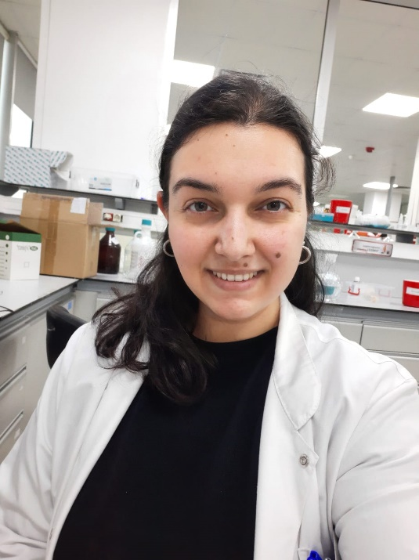
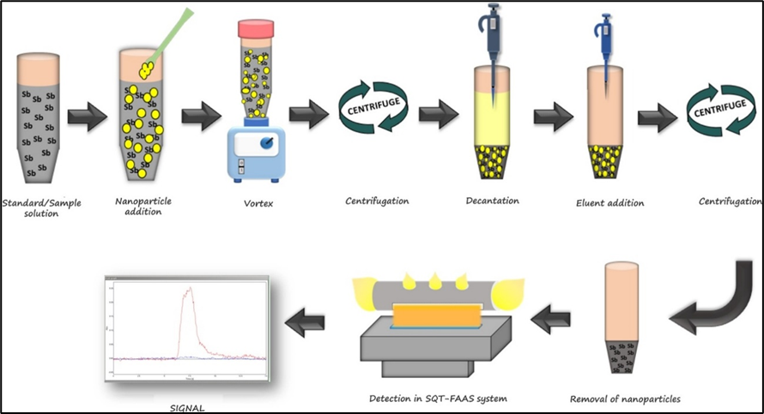
YTÜ
FEN EDEBİYAT FAKÜLTESİ
KİMYA BÖLÜMÜ
SEMİNER DERSİ SUNUMU
MÜNEVVER TOPRAK
21516002
Antimonun Zirkonyum Nanopartikül Esaslı Katı Faz Ekstraksiyonu Sonrası Yarıklı Kuvars Tüp Alevli Atomik Absorpsiyon Spektrofotometre Sistemi Kullanılarak Bergamot Çayı Örneklerinde Eser Seviyelerde Tayini
Danışman: Dr. Öğr. Üyesi Gülten ÇETİN
Eş Danışman: Prof. Dr. Sezgin BAKIRDERE
Tarih: 28.03.2023 Saat: 17.40

